Slide 1

第五讲 正规子群与商群
周 晓 聪
中山大学计算机学院
2024年1月
isszxc@mail.sysu.edu.cn
代数结构
第五讲 正规子群与商群
2024年1月

Slide 2
提示
学习目标与学习重点
学习目标
熟悉正规子群的定义，熟悉正规子群的判定定理
熟悉商群的定义，能给出一些具体的商群例子
能证明与正规子群、商群相关的简单性质
学习重点
如何判定一个子群是正规子群？商群的运算是什么？商群的单位元是什么？
代数结构
第五讲 正规子群与商群
2024年1月 2/33

Slide 3
内容提要
正规子群
商群
代数结构
第五讲 正规子群与商群
2024年1月 3/33

Slide 4
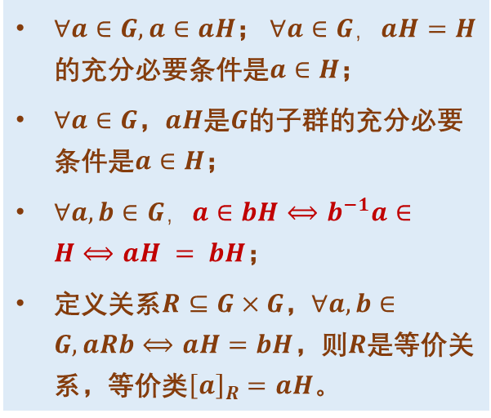

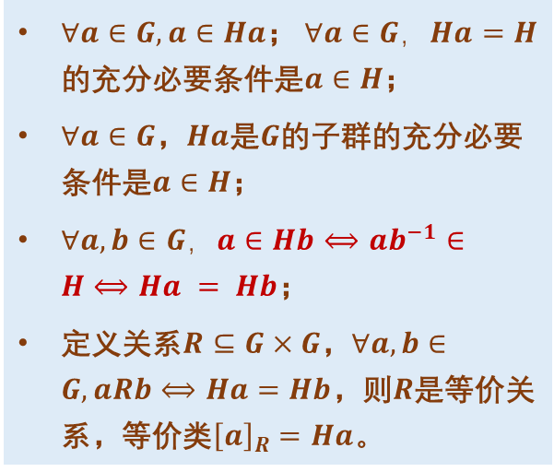
正规子群
子群陪集性质回顾
设$H$是群$G$的子群
$∀a∈G, a∈aH$； $∀a∈G，aH=H$的充分必要条件是$a∈H$；
$∀a∈G$，$aH$是$G$的子群的充分必要条件是$a∈H$；
$∀a, b∈G，a∈bH⟺b^{−1}a∈H⟺aH = bH$；
定义关系$R⊆G×G$，$∀a, b∈G, aRb⟺aH=bH$，则$R$是等价关系，等价类${\left[a\right]}_{R}=aH$。
$∀a∈G, a∈Ha$； $∀a∈G，Ha=H$的充分必要条件是$a∈H$；
$∀a∈G$，$Ha$是$G$的子群的充分必要条件是$a∈H$；
$∀a, b∈G，a∈Hb⟺ab^{−1}∈H⟺Ha = Hb$；
定义关系$R⊆G×G$，$∀a, b∈G, aRb⟺Ha=Hb$，则$R$是等价关系，等价类${\left[a\right]}_{R}=Ha$。
代数结构
第五讲 正规子群与商群
2024年1月 4/33

Slide 5
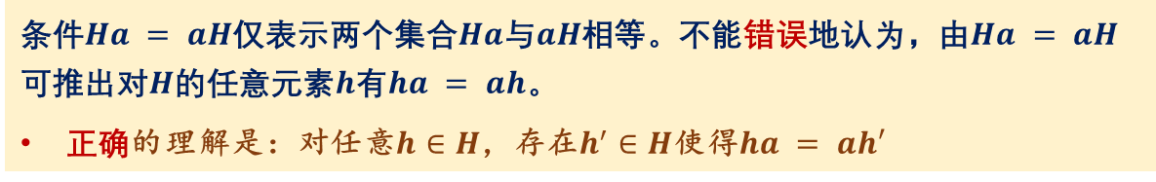
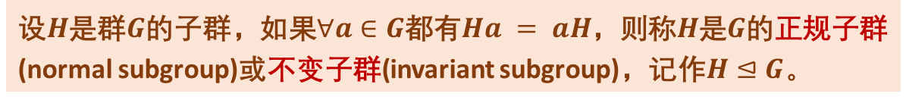
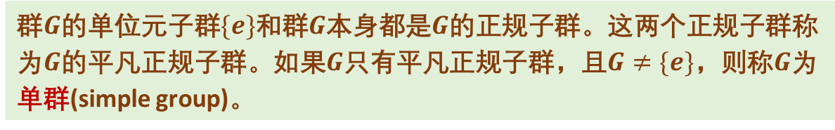
正规子群
正规子群的定义
设$H$是群$G$的子群，如果$∀a∈G$都有$Ha = aH$，则称$H$是$G$的正规子群(normal subgroup)或不变子群(invariant subgroup)，记作$H⊴G$。
条件$Ha = aH$仅表示两个集合$Ha$与$aH$相等。不能错误地认为，由$Ha = aH$可推出对$H$的任意元素$h$有$ha = ah$。
正确的理解是：对任意$h∈H$，存在$h^{′}∈H$使得$ha = ah′$
群$G$的单位元子群$\{e\}$和群$G$本身都是$G$的正规子群。这两个正规子群称为$G$的平凡正规子群。如果$G$只有平凡正规子群，且$G≠\{e\}$，则称$G$为 单群(simple group)。
代数结构
第五讲 正规子群与商群
2024年1月 5/33

Slide 6
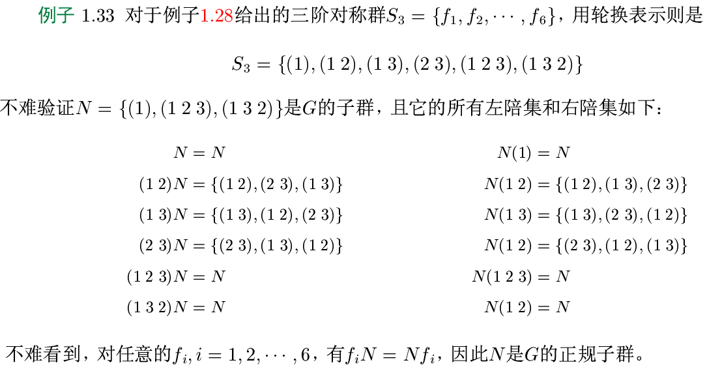
正规子群
正规子群的例子
代数结构
第五讲 正规子群与商群
2024年1月 6/33

Slide 7
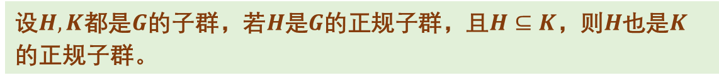

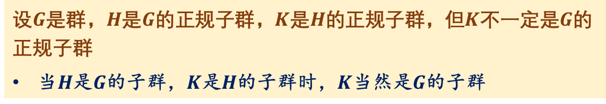
正规子群
正规子群的例子
交换群$G$的任意子群都是$G$的正规子群
设$H, K$都是$G$的子群，若$H$是$G$的正规子群，且$H⊆K$，则$H$也是$K$的正规子群。
为什么？
设$G$是群，$H$是$G$的正规子群，$K$是$H$的正规子群，但$K$不一定是$G$的正规子群
当$H$是$G$的子群，$K$是$H$的子群时，$K$当然是$G$的子群
代数结构
第五讲 正规子群与商群
2024年1月 7/33

Slide 8
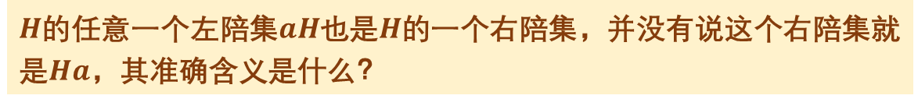
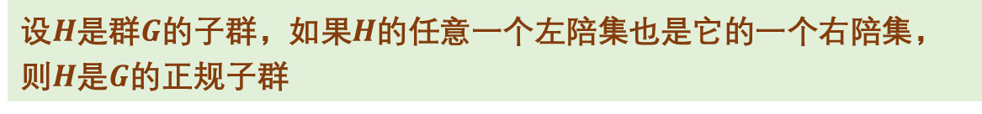
正规子群
正规子群练习
设$H$是群$G$的子群，如果$H$的任意一个左陪集也是它的一个右陪集，则$H$是$G$的正规子群
$H$的任意一个左陪集$aH$也是$H$的一个右陪集，并没有说这个右陪集就是$Ha$，其准确含义是什么？
代数结构
第五讲 正规子群与商群
2024年1月 8/33

Slide 9
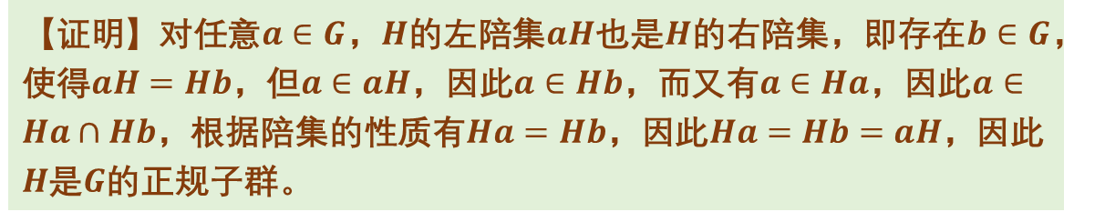
正规子群
正规子群练习
设$H$是群$G$的子群，如果$H$的任意一个左陪集也是它的一个右陪集，则$H$是$G$的正规子群
【证明】对任意$a∈G$，$H$的左陪集$aH$也是$H$的右陪集，即存在$b∈G$，使得$aH=Hb$，但$a∈aH$，因此$a∈Hb$，而又有$a∈Ha$，因此$a∈Ha∩Hb$，根据陪集的性质有$Ha=Hb$，因此$Ha=Hb=aH$，因此$H$是$G$的正规子群。
证明中说“陪集的性质”，具体是什么性质？
代数结构
第五讲 正规子群与商群
2024年1月 9/33

Slide 10
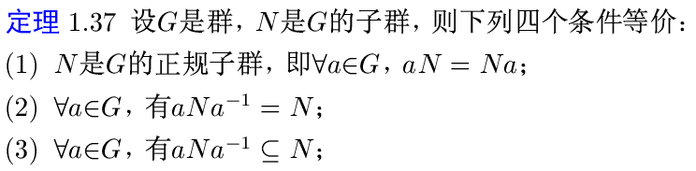

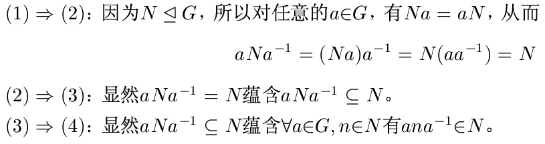
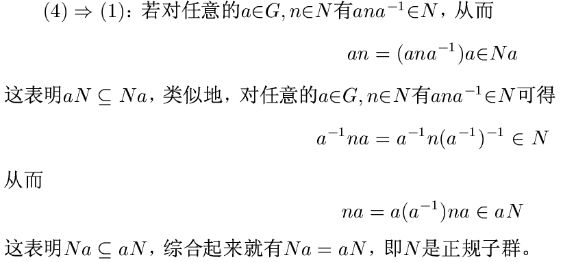
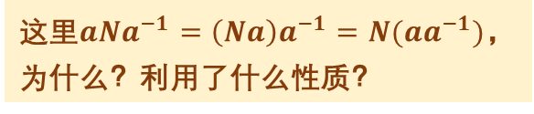
正规子群
正规子群的判定
这些命题都用集合语言表达，要证明的无非是集合相等或子集关系
这里$aNa^{−1}=\left(Na\right)a^{−1}=N(aa^{−1})$，为什么？利用了什么性质？
代数结构
第五讲 正规子群与商群
2024年1月 10/33

Slide 11
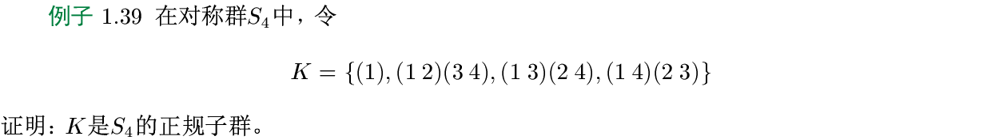
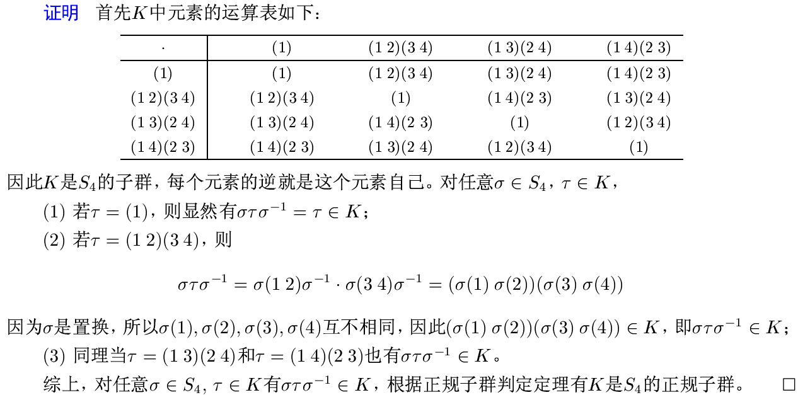
正规子群
正规子群判定举例
代数结构
第五讲 正规子群与商群
2024年1月 11/33

Slide 12
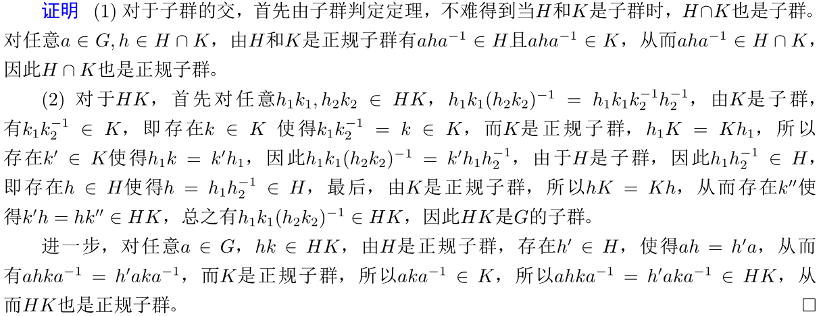
正规子群
正规子群的性质
【教材定理2.2.2】设$G$是群，$H, K$是$G$的正规子群，则$H∩K$和$HK$也都是$G$的正规子群
代数结构
第五讲 正规子群与商群
2024年1月 12/33

Slide 13
正规子群
正规子群性质练习
如果一个子群只有两个陪集，则它是正规子群！
如果群$G$的子群$H$不与$G$的任意其他子群等势，则$H$是$G$的正规子群！
代数结构
第五讲 正规子群与商群
2024年1月 13/33

Slide 14
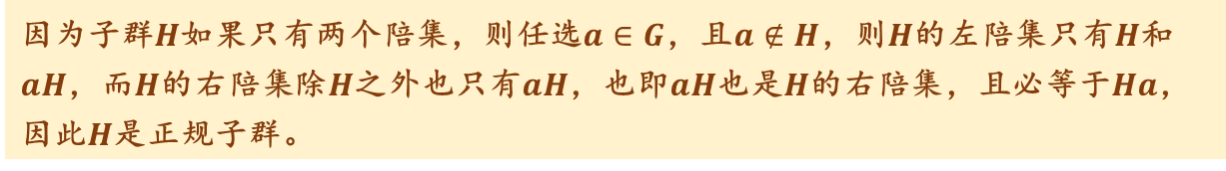
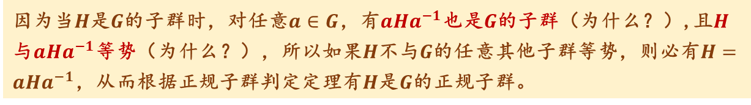
正规子群
正规子群性质练习
如果一个子群只有两个陪集，则它是正规子群！
因为子群$H$如果只有两个陪集，则任选$a∈G$，且$a∉H$，则$H$的左陪集只有$H$和$aH$，而$H$的右陪集除$H$之外也只有$aH$，也即$aH$也是$H$的右陪集，且必等于$Ha$，因此$H$是正规子群。
如果群$G$的子群$H$不与$G$的任意其他子群等势，则$H$是$G$的正规子群！
因为当$H$是$G$的子群时，对任意$a∈G$，有$aHa^{−1}$也是$G$的子群（为什么？）,且$H$与$aHa^{−1}$等势（为什么？），所以如果$H$不与$G$的任意其他子群等势，则必有$H=aHa^{−1}$，从而根据正规子群判定定理有$H$是$G$的正规子群。
代数结构
第五讲 正规子群与商群
2024年1月 14/33

Slide 15
内容提要
正规子群
商群
代数结构
第五讲 正规子群与商群
2024年1月 15/33

Slide 16
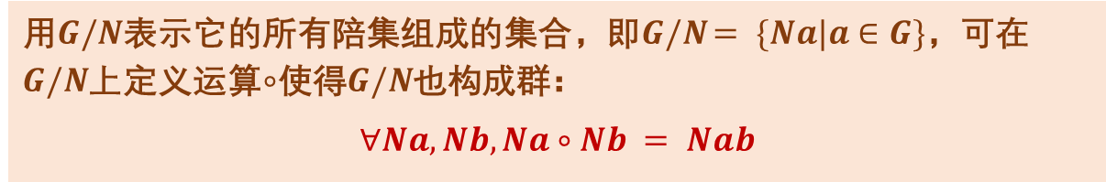
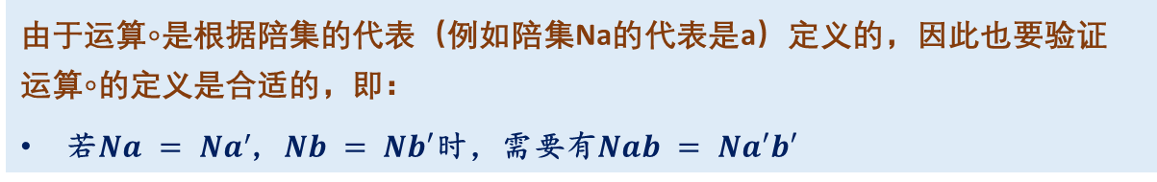
商群
商群的运算
对群$G$的正规子群$N$，不必区分左陪集$aN$和右陪集$Na$，，直接称$aN$或$Na$为陪集。
用$G/N$表示它的所有陪集组成的集合，即$G/N$ $= \{Na|a∈G\}$，可在$G/N$上定义运算$∘$使得$G/N$也构成群：
$$∀Na, Nb, Na∘Nb = Nab$$
由于运算$∘$是根据陪集的代表（例如陪集Na的代表是a）定义的，因此也要验证运算$∘$的定义是合适的，即：
若$Na = Na^{′}$, $Nb = Nb′$时，需要有$Nab = Na′b′$
这里用到哪些性质？
代数结构
第五讲 正规子群与商群
2024年1月 16/33

Slide 17
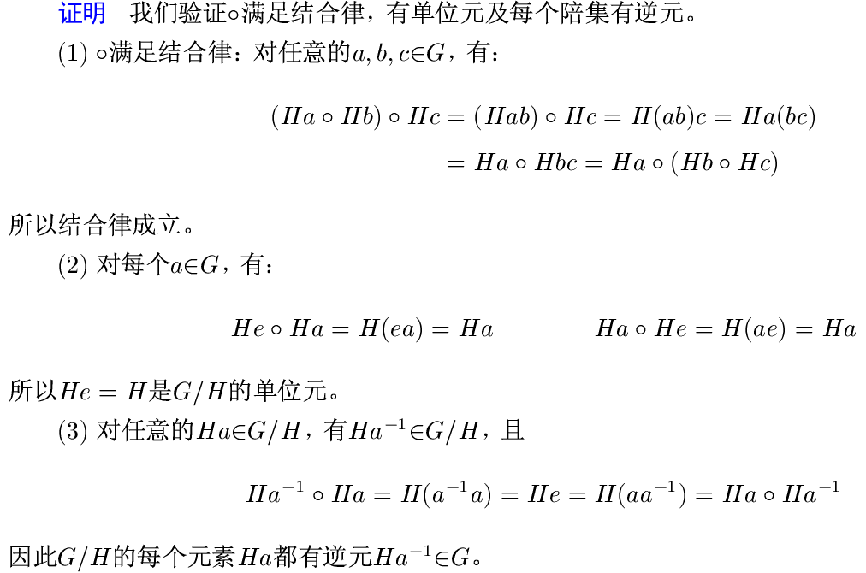
商群
商群的引入
不难看到，商群运算的结合性、有单位元和逆元分别源自群本身运算的结合性、单位元和逆元。
代数结构
第五讲 正规子群与商群
2024年1月 17/33

Slide 18
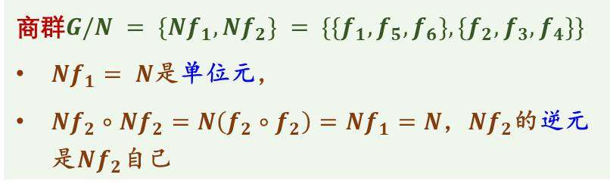
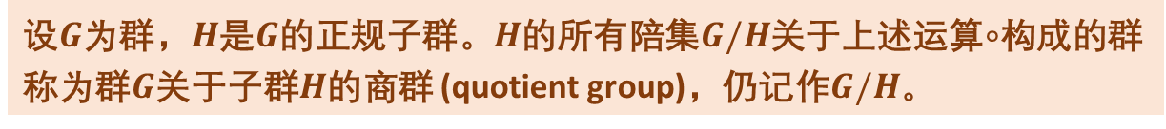
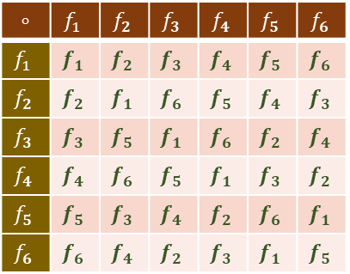
商群
商群的定义与举例
设$G$为群，$H$是$G$的正规子群。$H$的所有陪集$G/H$关于上述运算$∘$构成的群称为群$G$关于子群$H$的商群 (quotient group)，仍记作$G/H$。
对于置换群$G=\{f_{1}, f_{2}, ⋯, f_{6}\}$，$N=\{f_{1}=\left(1\right), f_{5}=\left(1 2 3\right), f_{6}=(1 3 2)\}$是$G$的子群
$$∘$$ | $$f_{1}$$ | $$f_{2}$$ | $$f_{3}$$ | $$f_{4}$$ | $$f_{5}$$ | $$f_{6}$$
$$f_{1}$$ | $$f_{1}$$ | $$f_{2}$$ | $$f_{3}$$ | $$f_{4}$$ | $$f_{5}$$ | $$f_{6}$$
$$f_{2}$$ | $$f_{2}$$ | $$f_{1}$$ | $$f_{6}$$ | $$f_{5}$$ | $$f_{4}$$ | $$f_{3}$$
$$f_{3}$$ | $$f_{3}$$ | $$f_{5}$$ | $$f_{1}$$ | $$f_{6}$$ | $$f_{2}$$ | $$f_{4}$$
$$f_{4}$$ | $$f_{4}$$ | $$f_{6}$$ | $$f_{5}$$ | $$f_{1}$$ | $$f_{3}$$ | $$f_{2}$$
$$f_{5}$$ | $$f_{5}$$ | $$f_{3}$$ | $$f_{4}$$ | $$f_{2}$$ | $$f_{6}$$ | $$f_{1}$$
$$f_{6}$$ | $$f_{6}$$ | $$f_{4}$$ | $$f_{2}$$ | $$f_{3}$$ | $$f_{1}$$ | $$f_{5}$$
商群$G/N = \{Nf_{1}, Nf_{2}\} = \{\{f_{1}, f_{5}, f_{6}\}, \{f_{2}, f_{3}, f_{4}\}\}$
$Nf_{1}= N$是单位元，
$Nf_{2}∘Nf_{2}=N\left(f_{2}∘f_{2}\right)=Nf_{1}=N$，$Nf_{2}$的逆元是$Nf_{2}$自己
商群与原来群的性质相似，但结构更为简单！
代数结构
第五讲 正规子群与商群
2024年1月 18/33

Slide 19
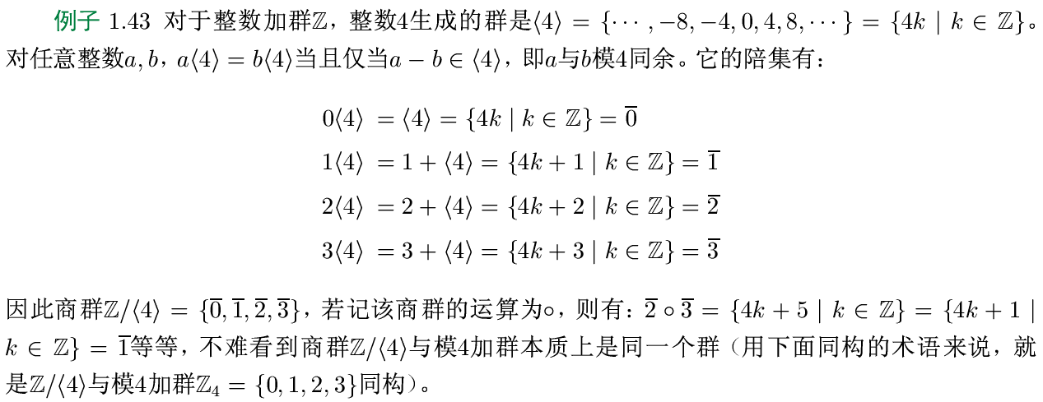
商群
商群举例
这是教材p78例子9的具体版、简化版
代数结构
第五讲 正规子群与商群
2024年1月 19/33

Slide 20
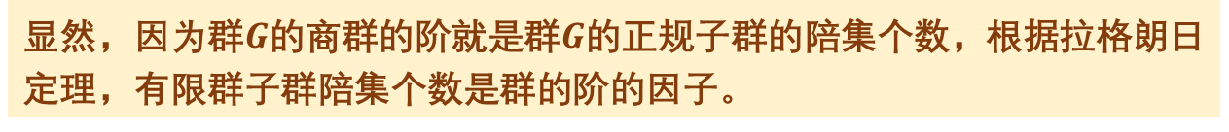

商群
商群相关的简单性质
设$G$是交换群，$H$是$G$的子群，则商群$G/H$也是交换群。
显然，因为对任意$a,b∈G$，$Ha∘Hb=Hab=Hba=Hb∘Ha$。
有限群$G$的商群的阶是群$G$的阶的因子。
显然，因为群$G$的商群的阶就是群$G$的正规子群的陪集个数，根据拉格朗日定理，有限群子群陪集个数是群的阶的因子。
代数结构
第五讲 正规子群与商群
2024年1月 20/33

Slide 21
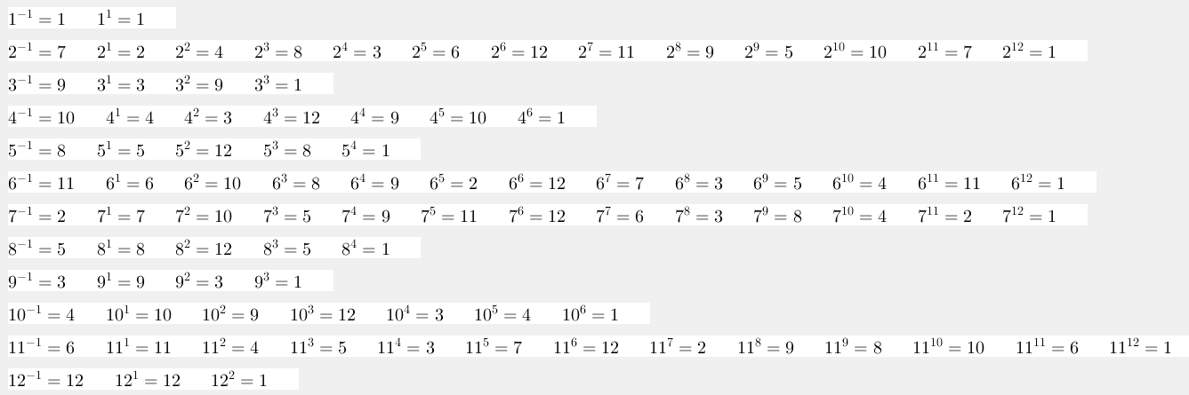
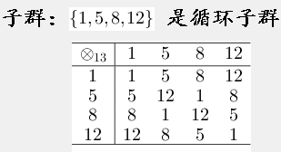
商群
商群相关的简单性质练习
设$G$是群，$H$是$G$的正规子群，且$\left[G:H\right]=m$，证明，对任意$x∈G$，有$x^{m}∈H$
例如，对于群$U\left(13\right)$，$H=\{1,5,8,12\}$是它的正规子群
代数结构
第五讲 正规子群与商群
2024年1月 21/33

Slide 22
商群
商群相关的简单性质练习
设$G$是群，$H$是$G$的正规子群，且$\left[G:H\right]=m$，证明，对任意$x∈G$，有$x^{m}∈H$
证明思路：要与陪集拉上关系？可利用$a∈H$当且仅当$aH=H$？即要证明$x^{m}H = H$？$H$在商群$G/H$有什么特殊性？
${\left(xH\right)}^{m}=H$是利用有限群的什么性质？为什么${\left(xH\right)}^{m}=x^{m}H$？
代数结构
第五讲 正规子群与商群
2024年1月 22/33

Slide 23
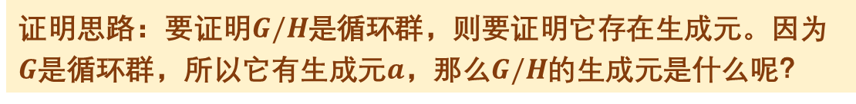
商群
商群相关的简单性质练习
设$H$是循环群$G$的子群，证明$G/H$也是循环群。
证明思路：要证明$G/H$是循环群，则要证明它存在生成元。因为$G$是循环群，所以它有生成元$a$，那么$G/H$的生成元是什么呢？
代数结构
第五讲 正规子群与商群
2024年1月 23/33

Slide 24
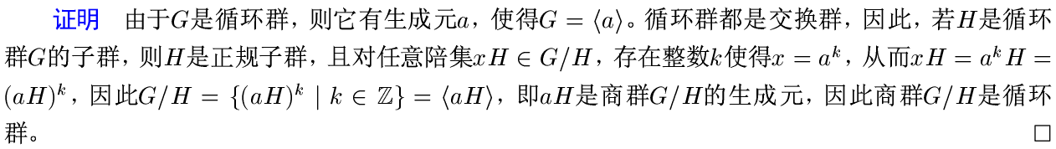
商群
商群相关的简单性质练习
设$H$是循环群$G$的子群，证明$G/H$也是循环群。
代数结构
第五讲 正规子群与商群
2024年1月 24/33

Slide 25
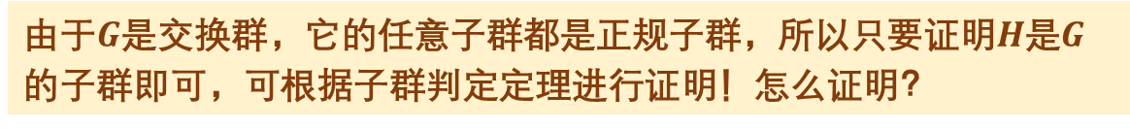
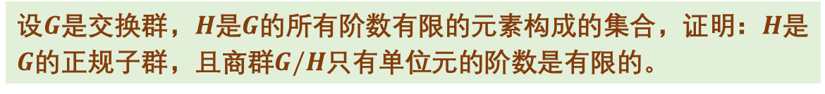
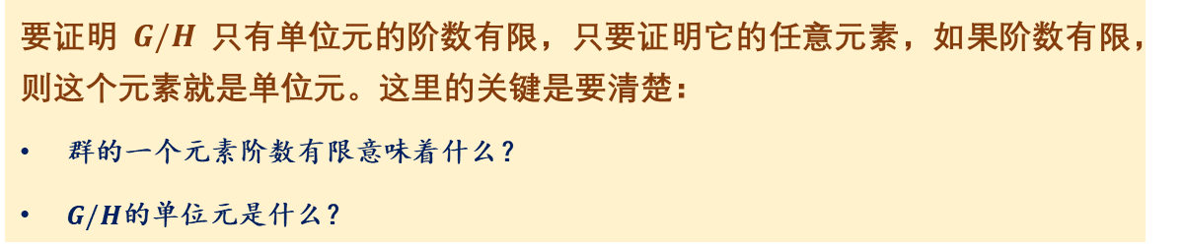
商群
商群相关的简单性质练习
设$G$是交换群，$H$是$G$的所有阶数有限的元素构成的集合，证明：$H$是$G$的正规子群，且商群$G/H$只有单位元的阶数是有限的。
由于$G$是交换群，它的任意子群都是正规子群，所以只要证明$H$是$G$的子群即可，可根据子群判定定理进行证明！怎么证明？
要证明$G/H$只有单位元的阶数有限，只要证明它的任意元素，如果阶数有限，则这个元素就是单位元。这里的关键是要清楚：
群的一个元素阶数有限意味着什么？
$G/H$的单位元是什么？
代数结构
第五讲 正规子群与商群
2024年1月 25/33

Slide 26
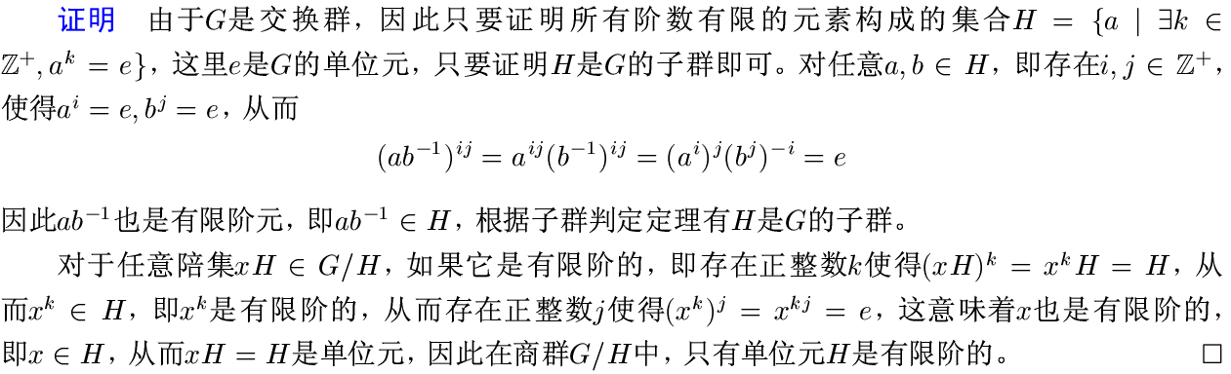
商群
商群相关的简单性质练习
设$G$是交换群，$H$是$G$的所有阶数有限的元素构成的集合，证明：$H$是$G$的正规子群，且商群$G/H$只有单位元的阶数是有限的。
代数结构
第五讲 正规子群与商群
2024年1月 26/33

Slide 27
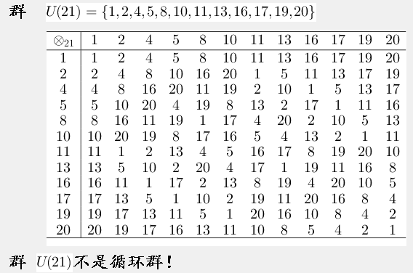
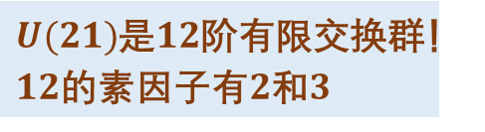
商群
商群相关性质练习
设$G$是$n$阶有限交换群，证明：对$n$的任意素因子$p$，$G$必有$p$阶元。
$U(21)$是$12$阶有限交换群！$12$的素因子有$2$和$3$
元素的阶如下：
|1| = 1 |2| = 6 |4| = 3
|5| = 6 |8| = 2 |10| = 6
|11| = 6 |13| = 2 |16| = 3
|17| = 6 |19| = 6 |20| = 2
有2阶元和3阶元，但没有4阶元！
代数结构
第五讲 正规子群与商群
2024年1月 27/33

Slide 28
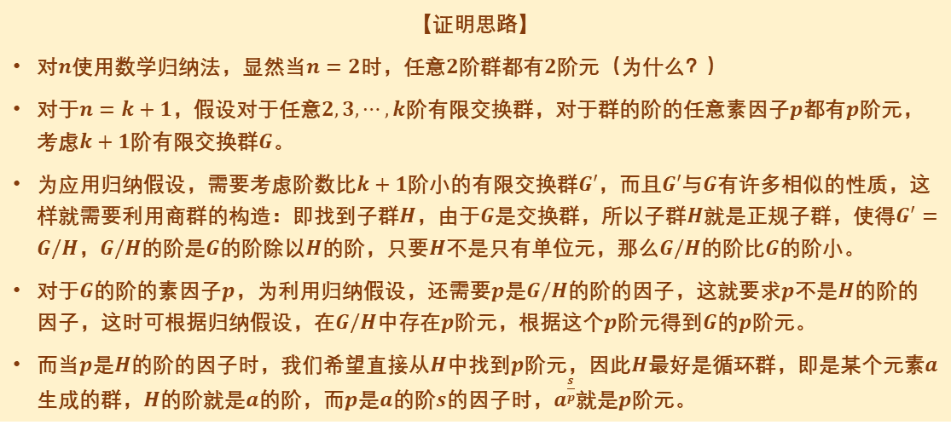
商群
商群相关性质练习
设$G$是$n$阶有限交换群，证明：对$n$的任意素因子$p$，$G$必有$p$阶元。
【证明思路】
对$n$使用数学归纳法，显然当$n=2$时，任意$2$阶群都有$2$阶元（为什么？）
对于$n=k+1$，假设对于任意$2, 3, ⋯, k$阶有限交换群，对于群的阶的任意素因子$p$都有$p$阶元，考虑$k+1$阶有限交换群$G$。
为应用归纳假设，需要考虑阶数比$k+1$阶小的有限交换群$G′$，而且$G′$与$G$有许多相似的性质，这样就需要利用商群的构造：即找到子群$H$，由于$G$是交换群，所以子群$H$就是正规子群，使得$G′=G/H$，$G/H$的阶是$G$的阶除以$H$的阶，只要$H$不是只有单位元，那么$G/H$的阶比$G$的阶小。
对于$G$的阶的素因子$p$，为利用归纳假设，还需要$p$是$G/H$的阶的因子，这就要求$p$不是$H$的阶的因子，这时可根据归纳假设，在$G/H$中存在$p$阶元，根据这个$p$阶元得到$G$的$p$阶元。
而当$p$是$H$的阶的因子时，我们希望直接从$H$中找到$p$阶元，因此$H$最好是循环群，即是某个元素$a$生成的群，$H$的阶就是$a$的阶，而$p$是$a$的阶$s$的因子时，$a^{\frac{s}{p}}$就是$p$阶元。
代数结构
第五讲 正规子群与商群
2024年1月 28/33

Slide 29
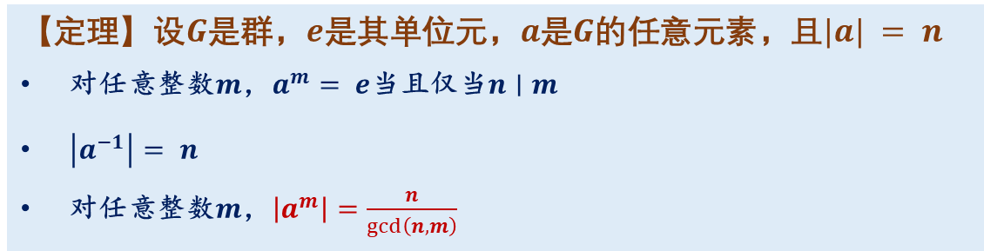
商群
商群相关性质练习
设$G$是$n$阶有限交换群，证明：对$n$的任意素因子$p$，$G$必有$p$阶元。
为证明这个命题，需要熟悉群元素阶的基本性质：
【定理】设$G$是群，$e$是其单位元，$a$是$G$的任意元素，且$|a| = n$
对任意整数$m$，$a^{m}= e$当且仅当$n∣m$
$\left|a^{−1}\right|= n$
对任意整数$m$，$\left|a^{m}\right|=\frac{n}{gcd\left(n, m\right)}$
代数结构
第五讲 正规子群与商群
2024年1月 29/33

Slide 30
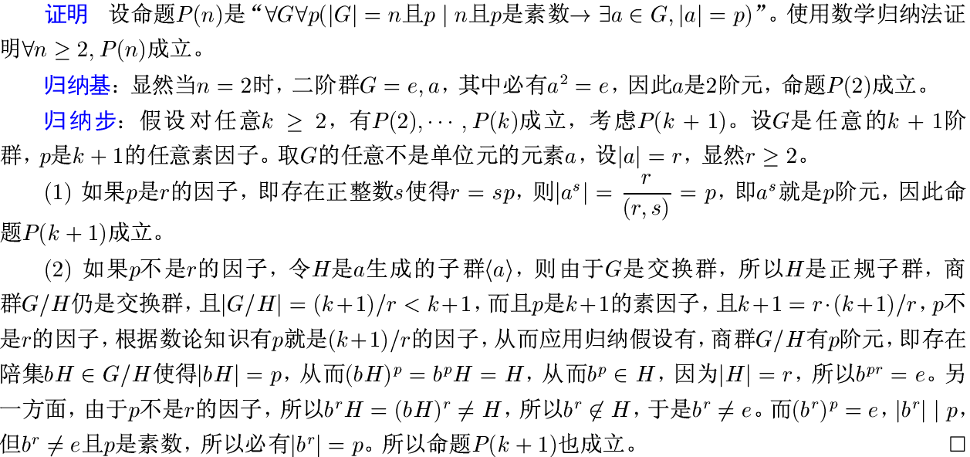
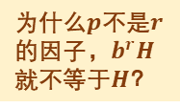
商群
商群相关性质练习
设$G$是$n$阶有限交换群，证明：对$n$的任意素因子$p$，$G$必有$p$阶元。
证明中有哪些地方看不懂？
证明中说的数论知识是什么？
为什么$p$不是$r$的因子，$b^{r}H$就不等于$H$？
代数结构
第五讲 正规子群与商群
2024年1月 30/33

Slide 31
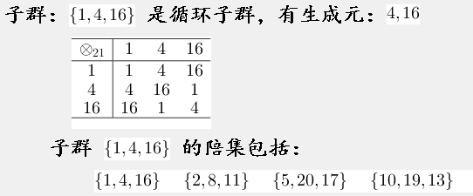
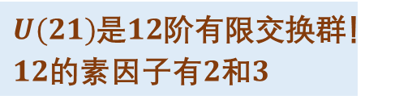
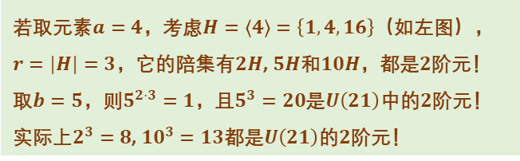

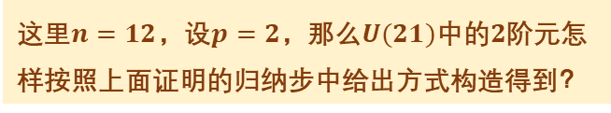
商群
商群相关性质练习
设$G$是$n$阶有限交换群，证明：对$n$的任意素因子$p$，$G$必有$p$阶元。
$U(21)$是$12$阶有限交换群！$12$的素因子有$2$和$3$
这里$n=12$，设$p=2$，那么$U(21)$中的$2$阶元怎样按照上面证明的归纳步中给出方式构造得到？
元素的阶如下：
|1| = 1 |2| = 6 |4| = 3
|5| = 6 |8| = 2 |10| = 6
|11| = 6 |13| = 2 |16| = 3
|17| = 6 |19| = 6 |20| = 2
若取元素$a=2$，因为$|2|=6$，$6=p⋅3$，所以$2^{3}=8$在$U(21)$中是$2$阶元！
若取元素$a=4$，考虑$H=\left\langle 4\right\rangle =\left\{1,4,16\right\}$（如左图），$r=|H|=3$，它的陪集有$2H$, $5H$和$10H$，都是$2$阶元！取$b=5$，则$5^{2⋅3}=1$，且$5^{3}=20$是$U\left(21\right)$中的$2$阶元！实际上$2^{3}=8$, $10^{3}=13$都是$U\left(21\right)$的$2$阶元！
代数结构
第五讲 正规子群与商群
2024年1月 31/33

Slide 32
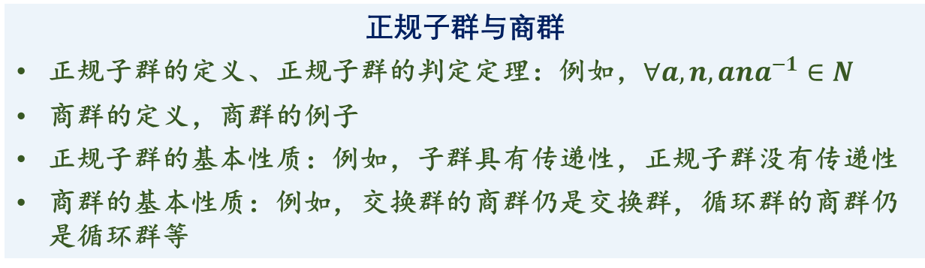
总结
总结
正规子群与商群
正规子群的定义、正规子群的判定定理：例如，$∀a, n, ana^{−1}∈N$
商群的定义，商群的例子
正规子群的基本性质：例如，子群具有传递性，正规子群没有传递性
商群的基本性质：例如，交换群的商群仍是交换群，循环群的商群仍是循环群等
学习这一部分的目标
熟悉正规子群的定义，熟悉正规子群的判定定理
熟悉商群的定义，能给出一些具体的商群例子
能证明与正规子群、商群相关的简单性质
代数结构
第五讲 正规子群与商群
2024年1月 32/33

Slide 33
作业
作业
在线课程平台作业（见在线课程平台的实际布置情况）！
可以尝试完成的教材练习：习题2-2第1题~第9题、第11题~第15题
代数结构
第五讲 正规子群与商群
2024年1月 33/33

Slide 34
谢谢大家！
有什么问题和建议请及时反馈给老师！
代数结构
第五讲 正规子群与商群
2024年1月

